Slide 1

PROJET DIABETE
Patrice DANGER
Data Analyses
JEDHA
Notes:
Bonjour,
Je suis Patrice DANGER et je vais vous parler d’un sujet qui concerne une grande partie de la planète.

Slide 2
RAISONS & OPPORTUNITES
Notes:
Maintenant je vais introduire les éléments qui donnent du sens à mon projet

Slide 3

Les raisons
463 M
Adultes
20-80 ans
atteints
X 2 en proportion des cas en 25 ans
4,2 M
Décès attribués au diabète
7ème Cause de décès (OMS2019)
Notes:
Motivations du Projet
Les raisons qui m’ont poussé à retenir ce projet sont profondément ancrées dans son importance et son impact :
Une Préoccupation de Santé Mondiale
Ce projet aborde une problématique de santé mondiale majeure touchant plus de 463 millions de personnes âgées de 20 à 80 ans.
Cette ampleur souligne l'urgence et la pertinence de notre analyse, alors que les cas de cette condition sont en forte augmentation depuis 25 ans.
Un Enjeu Vital
Le diabète est la 7ème cause de décès dans le monde selon l’OMS.
Cette réalité dramatique met en lumière l'impératif de mieux comprendre les facteurs sous-jacents, de développer des méthodes de prévention efficaces et d'améliorer les stratégies de prise en charge.
Ce projet offre ainsi une opportunité précieuse de contribuer à la lutte contre cette maladie dévastatrice.

Slide 4
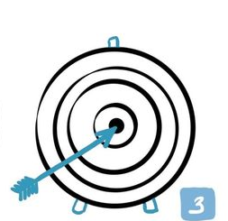
Opportunités du projet DIABETE
WHY ?
Contribuer à l’échelle mondiale à la détection précoce, à la prévention et à la gestion efficace d’une maladie devenue chronique, qui a doublé en 20 ans et la faire reculer significativement.
WHAT ?
Identifier précocement les personnes à risque.
HOW ?
Par la construction d’un modèle de détection du diabète robuste et fiable et apprenant dans le temps.
POUR QUELS USAGES ?
PREVENTION : mise au point de programmes de prévention du diabète.
SUIVI : S’intégrer dans des technologies de santé connectée à distance et/ou portables pour des protocoles de surveillance de la maladie.
POUR QUELS CLIENTS ?
Au service des professionnels de la santé publique et privée – outil de diagnostic et de suivi du diabète.
Entreprises MEDTECH – dispositifs de médicaux connectés ou applications / solutions mobiles de détection.
Notes:
POURQUOI ? Je suis motivé par la volonté de contribuer à l’échelle mondiale à la détection précoce, à la prévention et à la gestion efficace d'une maladie devenue chronique, qui a doublé en 20 ans.
Mon objectif est de faire reculer significativement le taux de cette maladie.
QUOI ? Mon objectif est d'identifier précocement les personnes à risque de diabète.
COMMENT ? Je compte atteindre cet objectif par la construction d’un modèle de détection du diabète robuste et fiable, qui apprendra dans le temps pour s'adapter aux nouvelles données et informations disponibles.
POUR QUELS USAGES ? Ce modèle aura plusieurs applications importantes :
Prévention : Il contribuera à la mise au point de programmes de prévention du diabète, en identifiant les individus à risque avant l'apparition de symptômes.
Suivi : Il pourra s'intégrer dans des technologies de santé connectée à distance et/ou portables pour permettre des protocoles de surveillance de la maladie à domicile.
POUR QUELS CLIENTS ? Ce modèle sera bénéfique pour divers acteurs :
Professionnels de la santé : Il servira d'outil de diagnostic et de suivi du diabète pour les praticiens, facilitant la prise en charge précoce et personnalisée des patients.
Entreprises MEDTECH : Les dispositifs médicaux connectés et les applications/solutions mobiles de détection pourront intégrer ce modèle pour améliorer la détection et le suivi du diabète.

Slide 5
Notre problématique
« Comment pourrait-on prédire ou identifier précocement des personnes atteintes ou à risque de développer le diabète ? »

Slide 6
METHODOLOGIE

Slide 7
Méthodologie
COLLECTE
1/ Choix du dataset avec des critères objectifs de qualité
EDA
PREPROCESSING
1/ Normalisation et standardisation : gender, smoking_history
1/ Analyse des résultats des modèles de ML
1/ Logistic Regression
MODELES ML
RESULTATS
Taille 100 000 lignes
3/ Equilibrage des valeurs cible
1/ Identifier la variable cible – le diabète
2/ Identifier les relations entre la variable cible et les autres variables
3/ Identifier les déséquilibres du dataset
2/ Decision Tree
3/ Random Forest
4/ Gradian Boost Classifier
2/ Choix du modèle en fonction des scores
3/ Validation du modèle
2/ Segmentation du dataset en x et y
No null values
2/ Import du csv dans VSCode
Kaggle
Notes:
Collecte de Données
J'ai commencé par choisir un dataset répondant à des critères objectifs :
J'ai exploré le site internet Kaggle, une plateforme réputée pour ses ensembles de données variés et fiables.
J'ai sélectionné un dataset contenant environ 100 000 lignes, offrant ainsi une taille significative pour mes analyses.
J'ai veillé à ce que toutes les valeurs soient non nulles, assurant ainsi la complétude des données.
Ensuite, j'ai importé le dataset au format CSV dans l'environnement de développement VSCode pour faciliter la manipulation et l'analyse ultérieure.
Exploration des Données (EDA)
J'ai commencé par identifier la variable cible de mon étude, à savoir le "diabète".
Ensuite, j'ai exploré les relations entre la variable cible et les autres variables du dataset afin de comprendre les dynamiques sous-jacentes.
J'ai également cherché à détecter d'éventuels déséquilibres dans mon dataset pour m'assurer de la représentativité des données.
Prétraitement des Données
J'ai commencé par appliquer des techniques de normalisation et de standardisation aux colonnes "gender" et "smoking_history" pour garantir la cohérence des données.
Ensuite, j'ai segmenté le dataset en deux groupes distincts, désignés comme les ensembles X et Y, pour faciliter les analyses ultérieures.
J'ai ensuite procédé à un équilibrage des valeurs dans le dataset afin de minimiser les biais potentiels et d'assurer la robustesse de mes analyses.
Modèles de Machine Learning
En fonction des données à prédire (positives ou négatives), j'ai sélectionné et créé plusieurs modèles de machine learning, notamment :
Régression Logistique (Logistic Regression)
Arbre de Décision (Decision Tree)
Forêt Aléatoire (Random Forest)
Gradient Boosting Classifier (Gradient Boost Classifier)
Analyse des Résultats
J'ai commencé par évaluer les performances de chaque modèle de machine learning pour déterminer leur efficacité dans la prédiction du diabète.
Sur la base des scores obtenus, j'ai choisi le modèle le plus performant pour poursuivre mon analyse.
Enfin, j'ai procédé à une validation rigoureuse du modèle sélectionné pour garantir sa fiabilité et son applicabilité dans un contexte réel.

Slide 8
Présentation du dataset « DIABETE »
8 Features |  |  |  |  |  |  |  | Cible
gender | age | hypertension | heart disease | smoking history | bmi | HbA1c level | blood glucose level | diabetes
Female | 35 | 80.0 | 0 | 1 | never | 25.19 | 6.6 | 0
Female | 45 | 54.0 | 0 | 0 | No Info | 27.32 | 6.6 | 0
Male | 70 | 28.0 | 0 | 0 | never | 27.32 | 5.7 | 1
Female | 72 | 36.0 | 0 | 0 | current | 23.45 | 5.0 | 0
Male | 56 | 76.0 | 1 | 1 | current | 20.14 | 4.8 | 1
Dataset
100 000 Lignes
9 Colonnes
Déséquilibre de la Valeur cible
0 – 91 500
1 – 8 500
Notes:
Lors de l’affichage des données dans Python, j'ai remarqué un déséquilibre des valeurs sur la variable cible.
En effet, nous avons observé que 91,5% des cas étaient négatifs tandis que seulement 8,5% étaient positifs.
Ce déséquilibre souligne l'importance de prendre des mesures appropriées pour garantir la représentativité des données dans nos analyses.

Slide 9
EDA
Notes:
Exploratory Data Analysis
Nous entamons maintenant une phase cruciale de notre étude :
l'exploration approfondie de l'ensemble des données qui composent notre dataset.
L'objectif de cette étape est de découvrir et de comprendre les caractéristiques essentielles des données, afin d'en retirer des informations pertinentes pour notre analyse.

Slide 10
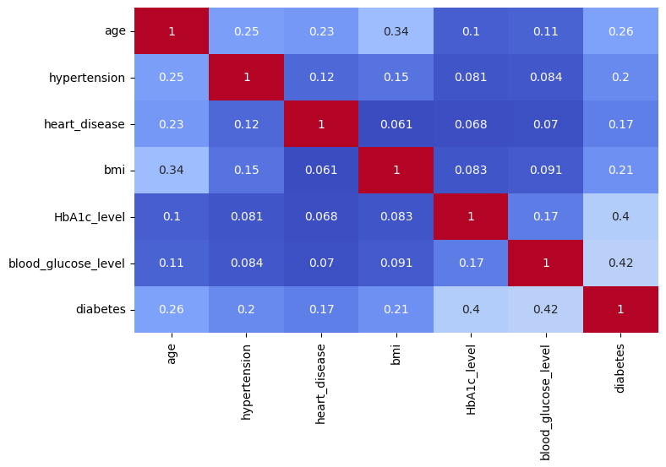
Matrice de corrélation
Notes:
J'ai réalisé une analyse de la matrice de corrélation pour explorer les relations entre les différentes variables de notre dataset.
Cette matrice met particulièrement en avant l'importance des facteurs suivants dans l'ordre :
La Glycémie (Blood Glucose) Je constate une corrélation importante entre la glycémie et d'autres variables clés.
Cette relation met en lumière l'importance du contrôle de la glycémie dans la gestion et la prévention du diabète.
L'Hémoglobine A1c (HbA1c) L'HbA1c, un marqueur essentiel du contrôle à long terme de la glycémie, présente également des corrélations significatives avec d'autres variables.
Cela souligne l'importance de surveiller et de maintenir des niveaux d'HbA1c optimaux pour prévenir les complications du diabète.
L'Âge Je remarque que l'âge apparaît comme un facteur significatif dans notre étude.
Cette corrélation souligne l'impact potentiel de l'âge sur le développement et la prévalence du diabète.
L'Indice de Masse Corporelle (BMI) Enfin, je remarque que l'indice de masse corporelle (BMI) est un autre facteur clé qui apparaît dans notre analyse de corrélation.
Cette relation met en évidence l'impact du poids corporel sur le risque de développer le diabète et souligne l'importance de maintenir un poids corporel sain pour prévenir la maladie.

Slide 11
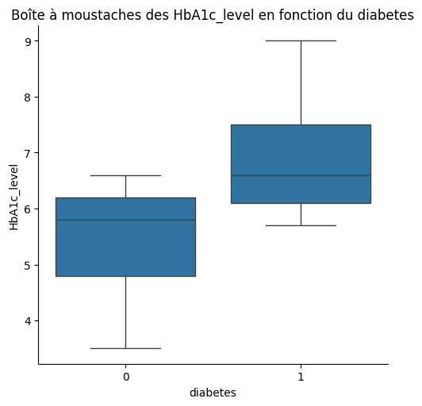
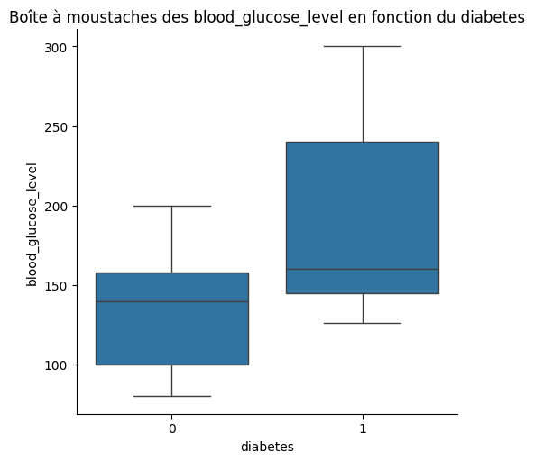
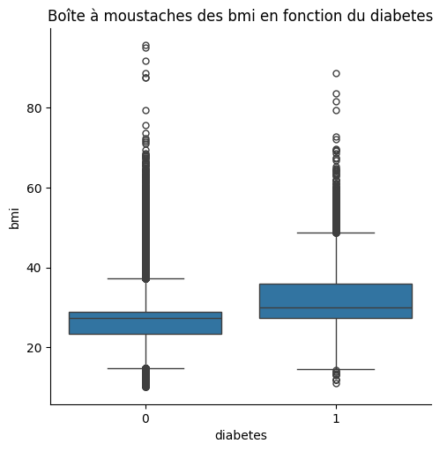
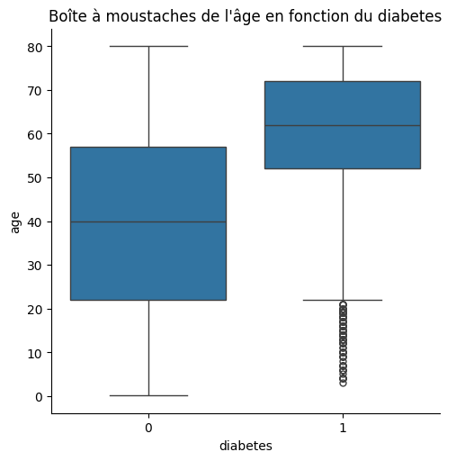
Facteur discriminants pour déclencher un diabète
Blood_glucose
Supérieur à 152
HbA1c
Supérieur à 6,3
Âge
Supérieur à 55 ans
BMI
Supérieur à 50
Notes:
Graphiques Comparatifs
Suite à mon analyse de la matrice de corrélation, j’ai élaboré des graphiques comparatifs qui permettent de visualiser les valeurs des différents facteurs en fonction des personnes positives ou négatives au diabète.
Objectif Analytique
Ces graphiques sont conçus pour offrir une perspective visuelle claire sur les différences significatives entre les deux groupes de personnes, en mettant en évidence les variations dans les valeurs des facteurs tels que l'âge, la glycémie, l'HbA1c et l'indice de masse corporelle (BMI).
Identification des Tendances
En examinant ces graphiques, nous serons en mesure d'identifier les tendances et les patterns distincts qui pourraient aider à mieux comprendre les caractéristiques distinctives des personnes positives ou négatives au diabète.
Prise de Décisions Informatives
Ces graphiques joueront un rôle crucial dans notre processus d'analyse, en nous permettant de prendre des décisions informées quant aux prochaines étapes de notre étude et des stratégies de prévention ou de gestion du diabète à développer.

Slide 12
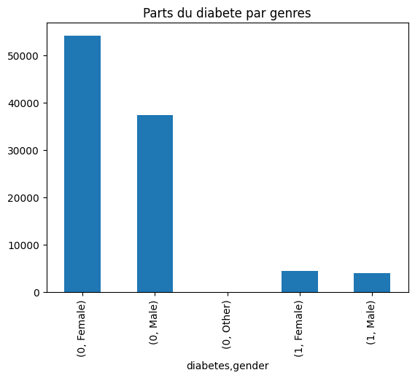
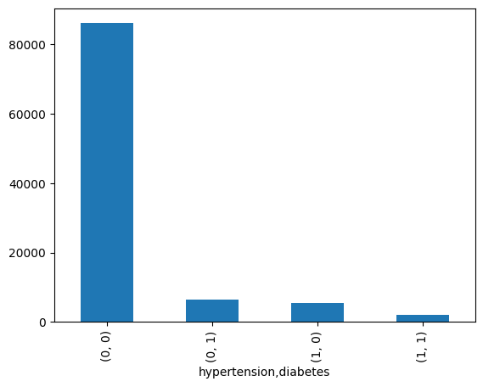
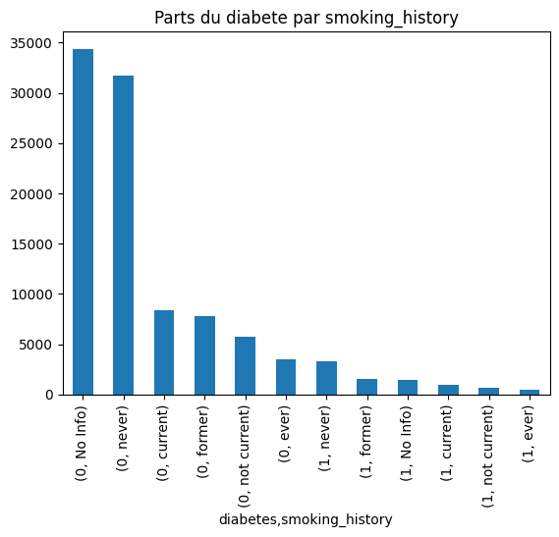
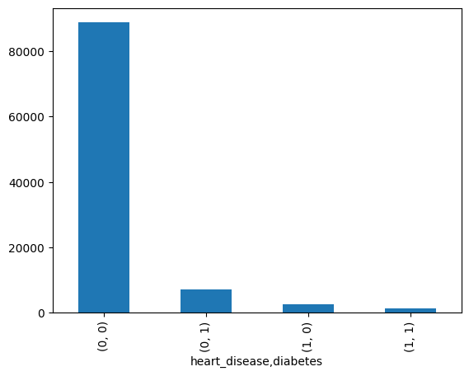
Facteur NON discriminants pour déclencher un diabète
Hypertension
Heart disease
Gender
Smoking history
Notes:
Suite à notre analyse approfondie, nous avons identifié certains facteurs qui semblent ne pas avoir d'impact significatif sur la prévalence du diabète. Ces facteurs incluent :
Hypertension Nous avons constaté que la présence ou l'absence d'hypertension ne semble pas être fortement corrélée à la présence de diabète dans notre dataset. Cette constatation suggère que l'hypertension pourrait ne pas être un facteur déterminant dans le développement du diabète pour notre population d'étude.
Maladie Cardiaque (Heart disease) De manière similaire, nous n'avons pas observé de corrélation significative entre la présence de maladie cardiaque et le diabète. Il semble donc que la maladie cardiaque ne soit pas un facteur prédictif majeur dans notre contexte d'étude.
Genre (Gender) L'analyse ne montre pas de différences significatives dans la prévalence du diabète entre les genres masculin et féminin. Ainsi, le genre ne semble pas être un facteur déterminant dans notre étude.
Antécédents de Tabagisme (Smoking history) Enfin, les antécédents de tabagisme n'ont pas montré de corrélation significative avec la présence de diabète dans notre dataset. Cela suggère que le tabagisme peut ne pas être un facteur directement lié à la prévalence du diabète dans notre population d'étude.

Slide 13
PREPROCESSING

Slide 14
Préprocessing – Traitement des données
ENCODING
Encodage des valeurs
Label encoder
SEGMENTATION
Création de segmentation
Y pour la Taget
EQUILIBRAGE
Rééquilibrage des valeurs
Application du SMOTE
X pour les Features
Notes:
Le prétraitement des données a été une étape essentielle de notre processus d'analyse. Voici les principales actions que j'ai entreprises :
Encodage des Valeurs Non Numériques
J'ai commencé par convertir les valeurs non numériques en valeurs numériques pour faciliter l'analyse ultérieure.
Cela incluait notamment l'encodage des variables catégorielles en utilisant le codage label_encoder.
Segmentation du Dataset
Ensuite, j'ai segmenté le dataset en deux groupes distincts : le groupe X pour les features (caractéristiques) et le groupe Y pour la target (variable cible).
Cette segmentation nous permet de travailler de manière plus efficace avec nos données et de les préparer pour les étapes suivantes de modélisation.
Rééquilibrage des Valeurs avec SMOTE
Pour résoudre le déséquilibre des valeurs dans la colonne 'diabète', j'ai utilisé la technique SMOTE (Synthetic Minority Over-sampling Technique).

Slide 15
SMOT
Mon code applique la technique SMOTE (Synthetic Minority Over-sampling Technique) pour sur-échantillonner la classe minoritaire de la colonne « diabètes ».
SMOTE génère des exemples synthétiques de la classe minoritaire en créant de nouveaux exemples qui sont des interpolations entre les exemples existants de la même classe.
Cela permet de rendre les classes plus équilibrées dans l'ensemble de données.
Notes:
Cette méthode consiste à générer synthétiquement de nouveaux exemples de la classe minoritaire (dans notre cas, les cas positifs de diabète) afin de rétablir un équilibre plus adéquat entre les classes.
Cela garantit que notre modèle ne soit pas biaisé par la sur-représentation d'une classe par rapport à l'autre.

Slide 16
MACHINE LEARNING

Slide 17
Les choix de machine learning
Modèle | Adaptation | Avantages | Limitations
Logistic Regression | Modélise la probabilité qu'une observation appartienne à une classe binaire. | Simple à comprendre et à mettre en œuvre, interprétable. | Suppose une relation linéaire entre les variables indépendantes et la variable cible.
Decision Tree | Divise récursivement les données en sous-groupes homogènes basés sur des règles de décision. | Facile à comprendre et à visualiser, peut gérer à la fois des données numériques et catégoriques. | Sensible au surapprentissage, peut être complexe à interpréter sur des ensembles de données complexes ou bruités.
Random Forest | Ensemble d'arbres de décision construit à partir de sous-ensembles aléatoires des données et des caractéristiques. | Réduit le surapprentissage, haute précision, robuste aux valeurs aberrantes et données manquantes. | Plus complexe à interpréter que les arbres de décision individuels en raison du nombre d'arbres impliqués.
Gradient Boosting Classifier | Ensemble d'arbres de décision ajustés pour corriger les erreurs des prédictions des arbres précédents. | Très précis, robuste aux valeurs aberrantes, peut capturer des relations complexes entre les caractéristiques. | Sensible au surapprentissage, en particulier si le nombre d'arbres est trop élevé ou si les paramètres sont mal réglés.
Notes:
J'ai pris la décision d'utiliser plusieurs modèles de machine learning afin d'évaluer et de comparer leur performance dans la prédiction de notre variable cible binaire, le diabète. Voici les modèles que j'ai sélectionnés :
Régression Logistique (Logistic Regression) La régression logistique est un choix naturel pour les variables binaires. Elle est bien adaptée à notre cas d'étude, offrant une approche simple mais efficace pour modéliser la probabilité de la présence de diabète en fonction des variables explicatives.
Arbre de Décision (Decision Tree) Les arbres de décision sont également appropriés pour les problèmes de classification binaire. Ils offrent une représentation graphique intuitive des décisions prises par le modèle, ce qui facilite l'interprétation des résultats.
Forêt Aléatoire (Random Forest) Les forêts aléatoires sont une extension des arbres de décision, combinant les prédictions de plusieurs arbres individuels pour améliorer la précision et réduire le surajustement. Elles sont particulièrement efficaces pour les ensembles de données complexes comme le nôtre.
Gradient Boosting Classifier Le Gradient Boosting Classifier est une autre méthode puissante pour la classification binaire. Il construit une séquence de modèles de manière itérative, chaque modèle cherchant à corriger les erreurs des modèles précédents. Cela permet d'obtenir des performances élevées même avec des données bruitées ou mal équilibrées.
Adaptation aux Données Binaires Tous ces modèles ont été choisis en raison de leur adaptation naturelle aux données binaires, ce qui les rend appropriés pour notre variable cible, le diabète. Leur performance sera évaluée de manière approfondie afin de déterminer celui qui est le plus performant pour notre problème spécifique.

Slide 18
Résultats - performance
Modèle | Accuracy | Precission | Recall | F1 Score
Descision Tree | 97,125 | 0,968 | 0,974 | 0,971
Logistic Regression | 88,508 | 0,884 | 0,885 | 0,885
Random Forest | 97,349 | 0,973 | 0,973 | 0,973
Gradient Boosting | 96,551 | 0,984 | 0,946 | 0,964
Notes:
Après avoir évalué les performances de nos différents modèles de machine learning, nous avons examiné quatre métriques clés : l'accuracy, la précision, le recall et le F1 score. Ces métriques nous permettent d'avoir une vision globale de la capacité de nos modèles à prédire avec précision la présence ou l'absence de diabète.
Résultats Obtenu :
Accuracy : Cette métrique mesure la proportion de prédictions correctes faites par le modèle. Elle est importante pour évaluer la performance globale du modèle.
Précision : La précision mesure la proportion de vrais positifs parmi toutes les prédictions positives. Elle est importante lorsque nous voulons minimiser les faux positifs.
Recall : Le recall mesure la proportion de vrais positifs parmi toutes les instances positives réelles. Il est important lorsque nous voulons minimiser les faux négatifs.
F1 Score : Le F1 score est une moyenne harmonique de la précision et du recall. Il donne une vue équilibrée entre la précision et le recall.
Conclusions :
Après avoir examiné les résultats obtenus, il ressort que le modèle Random Forest est celui qui a obtenu les meilleures performances sur l'ensemble de ces métriques. Son score élevé d'accuracy, sa précision, son recall et son F1 score en font le choix le plus optimal pour notre problème spécifique de prédiction du diabète.
Direction Future :
Nous allons maintenant concentrer nos efforts sur l'optimisation et le déploiement du modèle Random Forest afin de le rendre opérationnel dans un contexte réel de détection précoce du diabète.

Slide 19
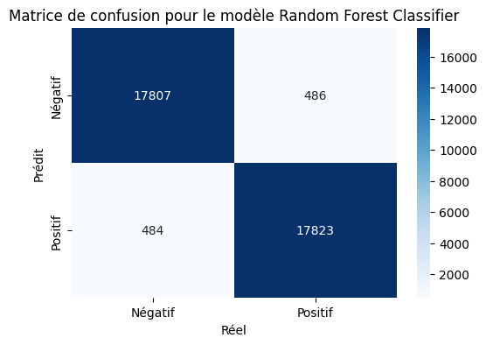
Random Forest
Métriques pour le modèle Random Forest Classifier
Accuracy: 97.34
Precision: 0.97
Recall: 0.97
F1 Score: 0.97

Slide 20
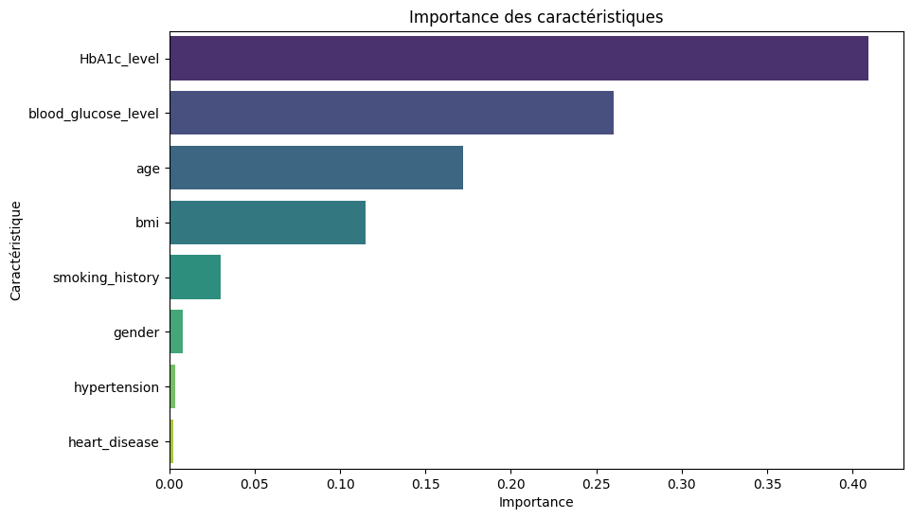
EDA – Relation entre « All » variables et variable cible
Feature Importance
HbA1c_level | 40,9%
blood_glucose_level | 25,9%
age | 17,2%
bmi | 11,4%
smoking_history | 0,30%
gender | 0,08%
hypertension | 0,03%
heart_disease | 0,02%
Notes:
En examinant le graphique des features, nous avons identifié les variables les plus impactantes sur la performance du modèle. Voici nos principales observations :
Hémoglobine A1c (HbA1c) - 40,9% : La variable HbA1c se démarque comme la feature la plus influente sur la prédiction du modèle, représentant près de 41% de l'importance. Cette constatation souligne l'importance cruciale de la mesure de l'HbA1c dans l'évaluation du contrôle glycémique et la détection du diabète.
Glycémie (Blood Glucose) - 25,9% : La glycémie est également une feature significative, représentant environ 26% de l'importance dans la prédiction du modèle. Cette variable est essentielle pour évaluer le niveau de glucose dans le sang, ce qui en fait un indicateur clé pour le diagnostic du diabète.
Âge et Indice de Masse Corporelle (BMI) : L'âge et l'indice de masse corporelle (BMI) suivent de près en termes d'impact sur le modèle. Ils contribuent tous deux de manière significative à la prédiction du diabète, mettant en évidence l'importance de la prise en compte de ces facteurs dans l'évaluation du risque de diabète.
Autres Features : Les autres features semblent avoir une importance moindre sur la prédiction du modèle, étant considérées comme plus négligeables dans leur contribution à la performance globale.

Slide 21
CONCLUSION

Slide 22
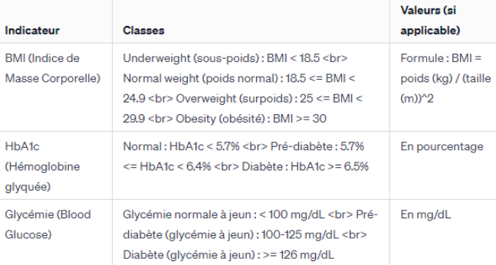
Recommandations - Axes d’améliorations
Tuner le modèle de prédiction du diabète en jouant sur les seuils des HBA1C et Glucose, variables les plus impactantes dans la détection du diabète.
Notes:
Conclusion
En conclusion, notre étude sur la détection précoce du diabète a été enrichissante et instructive. Nous avons exploré et analysé un ensemble de données complexe, en utilisant des techniques de prétraitement, des modèles de machine learning et des méthodes d'évaluation pour mieux comprendre les facteurs influant sur la présence du diabète.
Les résultats de notre analyse ont révélé que le modèle Random Forest s'est avéré être le plus performant, offrant une précision et un rappel élevés dans la prédiction du diabète. De plus, nous avons identifié les variables les plus impactantes sur le modèle, notamment l'HbA1c et la glycémie, soulignant l'importance cruciale de ces mesures dans l'évaluation du risque de diabète.
Perspectives Futures :
Pour aller plus loin dans notre étude, voici quelques suggestions :
Optimisation du Modèle : Nous pourrions explorer des techniques d'optimisation supplémentaires pour améliorer encore la performance du modèle Random Forest, telles que l'ajustement des hyperparamètres ou l'utilisation de méthodes d'ensemble plus avancées.
Exploration des Autres Features : Bien que nous ayons identifié les features les plus impactantes, une analyse plus approfondie des autres variables pourrait révéler des relations subtiles ou des interactions complexes qui pourraient également contribuer à la prédiction du diabète.
Validation Externe : Il serait bénéfique de valider notre modèle sur des ensembles de données externes pour évaluer sa généralisabilité et sa robustesse dans différents contextes et populations.
Intégration de Données Additionnelles : L'intégration de données supplémentaires, telles que des données génétiques ou des mesures de style de vie, pourrait enrichir notre analyse et améliorer la précision de notre modèle.
En poursuivant ces avenues de recherche, nous pourrons approfondir notre compréhension de la détection précoce du diabète et développer des outils plus efficaces pour la prévention et la gestion de cette maladie chronique.

Slide 23

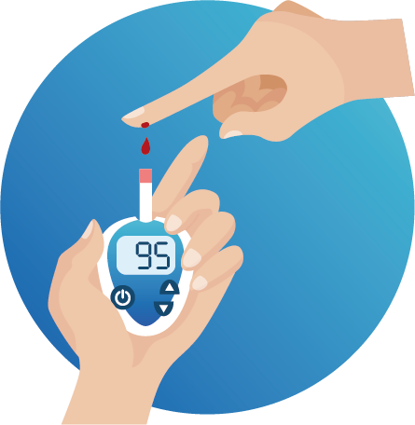
Merci

